Slide 1
Grundlagen der Gefährdungsbeurteilung
Vorname Nachname

Slide 2
Gefährdungsbeurteilung (GBU)
Die GBU wird von verschiedenen Gesetzen, Verordnungen, technischen Regeln etc., gefordert:
Die Gefährdungsbeurteilung ist….
... von fachkundigen Personen durchzuführen (ggf. mit Unterstützung durch Fachkraft für Arbeitssicherheit und Betriebsarzt).
… vor Aufnahme der Tätigkeit, bei Änderungen u. anlassbezogen zu erstellen / zu ändern.
… Grundlage für die Erstellung von Betriebsanweisungen.
… Grundlage für die Schulung und Unterweisung von Mitarbeitenden.
… unabhängig von der Anzahl der Beschäftigten zu erstellen.
Das Vorhandensein einer CE-Kennzeichnung am Arbeitsmittel und einer Bedienungsanleitung entbinden nicht von der Pflicht zur Durchführung einer GBU!
§5 ArbSchG
§3 BetrSichV
§6 GefStoffV
§4 BiostoffV
§3 ArbmedVV
…
Schutz bei der Arbeit
Schutz bei der Verwendung von Arbeitsmitteln
Schutz bei Tätigkeiten mit Gefahrstoffen
Schutz bei Tätigkeiten mit Biostoffen
Schutz vor Berufskrankheiten...
…
Quelle: Fachverband Biogas e.V.

Slide 3
Gefährdungsbeurteilung
In 7 Schritten zur GBU
3. Beurteilen der Gefährdungen
5. Umsetzung erforderlicher Schutzmaßnahmen
6. Überprüfen der Durchführung u. Wirksamkeit der Maßnahmen
7. Fortschreiben der Gefährdungsbeurteilung (mit Unterschrift und Datum!)
2. Ermittlung der Gefährdungen
1. Vorbereiten der Gefährdungsbeurteilung
4.Festlegen konkreter Arbeitsschutzmaßnahmen
Verantwortlichkeiten vergeben, Erfassung von Arbeitsverfahren, Betriebsbereiche einteilen, ...
Gefährdungsfaktoren, Gefahrenquellen, gefahrbringende Bedingungen, Verhalten Beschäftigte, ...
Wie groß ist die Wahrscheinlichkeit, dass die Gefährdung tatsächlich eintritt? Welche Folgen hat dies?
Vergabe klarer Verantwortlichkeiten bei der Umsetzung, Schulung und Unterweisung, …
Werden Unfälle und Krankheiten minimiert? …
Min. jährlich oder nach Unfällen, Änderungen im Betriebs-/Arbeitsablauf, bei neuen Arbeitsmitteln, …
Schutzmaßnahmen nach dem (S/K) -TOP-Prinzip festlegen.
DOKUMENTATION
Quelle: Fachverband Biogas e.V.
Quelle Inhalt: BAUA; https://www.baua.de/DE/Themen/Arbeitsgestaltung-im-Betrieb/Gefaehrdungsbeurteilung/Grundlagenwissen/Grundlagenwissen_node.html

Slide 4
Gefahrenanalyse/Gefährdungsbeurteilung
  Beurteilung der Gefährdungen z.B. anhand der Risikomatrix nach Nohl:
 |  | Schadensschwere / Schadensausmaß
 |  | leichte Verletzungen / Erkrankungen (reversibel) | mittelschwere Verletzungen / Erkrankungen (reversibel) | schwere Verletzungen / Erkrankungen (irreversibel) | mögl. Tod, Verletzung mehrerer Personen, Katastrophe
Eintritts-wahrschein- lichkeit | sehr gering | 1 | 2 | 3 | 4
 | gering | 2 | 3 | 4 | 5
 | mittel | 3 | 4 | 5 | 6
 | hoch | 4 | 5 | 6 | 7
Restrisiko
Maßnahmenplan notwendig
sofortige Beseitigung
Quelle: Fachverband Biogas e.V.

Slide 5
Hierarchie der Schutzmaßnahmen
T-O-P Prinzip
Rangfolge
Technische Schutzmaßnahmen
Abschaltung von elektrischen Anlagen
Organisatorische Schutzmaßnahmen
Erstellen der Gefährdungsbeurteilung
Personenbezogene Schutzmaßnahmen
Persönliche Schutzausrüstung (PSA)
Schulungen
Arbeitsabläufe definieren
Zuständigkeiten definieren
Absperren von Gasleitungen
Freimessen
Hygiene (Schwarz-Weiß-Trennung)
…
Notfallpläne
…
Technische Lüftung
Unterweisung
…
Quelle: Fachverband Biogas e.V.

Slide 6
Hierarchie der Schutzmaßnahmen
Arbeitsschutz / Gefahrstoffrecht
S
S = Substitutionsprüfung bei Gefahrstoffen
T
O
P
P = Persönliche Schutzmaßnahmen (Absturzsicherung, Gehörschutz, Mundschutz, …)
T = Technische Schutzmaßnahmen (Absperren Gasleitungen, technische Lüftung, Rückfahrwarnton, …)
O = Organisatorische Schutzmaßnahmen (Betriebsanweisungen, Unterweisungen, Betriebsanweisungen, Prüfungen, Wartungen, …)
➔ Die Umsetzung ist zu dokumentieren und Verantwortlichkeiten sind schriftlich zu vergeben.
S – T – O – P
Maßnahmen der GefStoffV und der TRGS 529
T – O – P
Maßnahmen des Arbeitsschutzes
Quelle: Fachverband Biogas e.V.

Slide 7
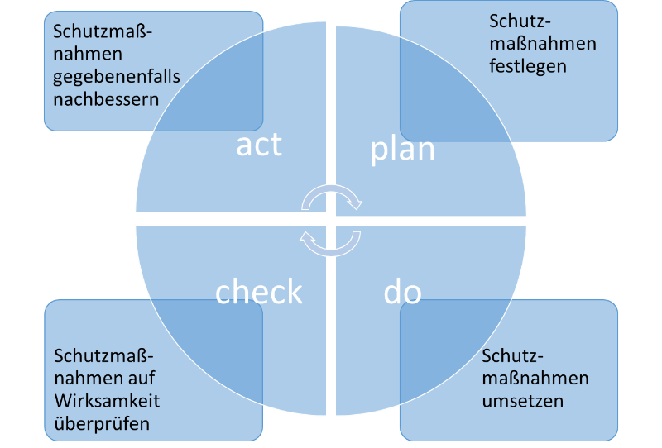
GBU als fortlaufender Prozess
Datum und Unterschrift der verantwortlichen Person nach jedem Punkt!
Quelle: Fachverband Biogas e.V.

Slide 8
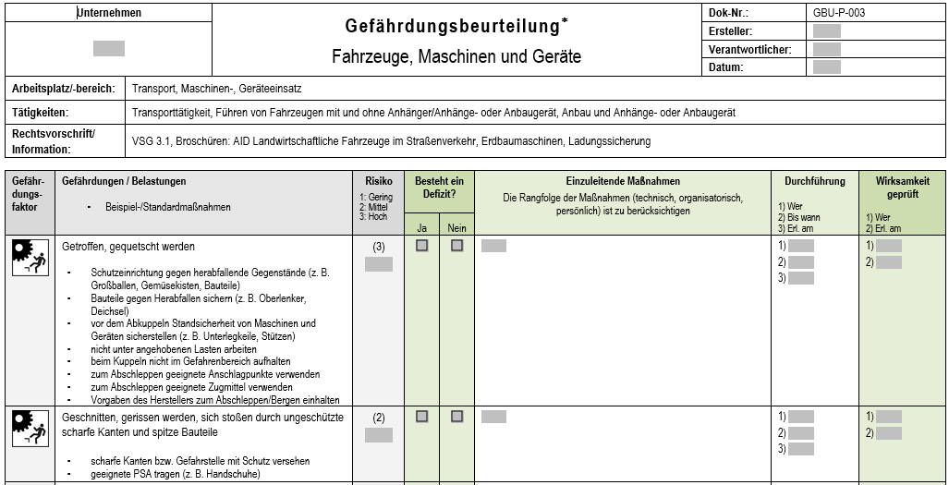
Beispiel Gefährdungsbeurteilung
Quelle: SVLFG

Slide 9
Weiterführende Links und Muster für Gefährdungsbeurteilungen
Auf folgenden Internetseiten finden Sie weiterführende Hinweise zur Erstellung einer Gefährdungsbeurteilung und teilweise auch Muster
SVLFG | Gefährdungsbeurteilung
Gefährdungsbeurteilung — bgetem.de - BG ETEM
BGHM: Gefährdungsbeurteilungen
Kurz-Handlungshilfen | BG BAU - Berufsgenossenschaft der Bauwirtschaft
BAuA - Gefährdungsbeurteilung - Bundesanstalt für Arbeitsschutz und Arbeitsmedizin
➔ Werden Muster verwendet sind diese immer individuell an das Unternehmen und die durchzuführenden Tätigkeiten anzupassen!

Slide 10
Teilnehmerfrage
Für welche Tätigkeiten mit Maschinen, Gefahrstoffen und Biostoffen hat Ihr Instandhaltungsunternehmen eine Gefährdungsbeurteilung erstellt?

Slide 11
Beispiele für erforderliche Gefährdungsbeurteilungen von Instandhaltungsunternehmen
Gefährdungsbeurteilung Schweißarbeiten
Gefährdungsbeurteilung Radlader
Gefährdungsbeurteilung für Arbeiten in explosionsgefährdeten Bereichen, inkl. Freimessen und Freilüften
Gefährdungsbeurteilung Arbeitsmedizinische Vorsorge
Gefährdungsbeurteilung Arbeiten in Höhe
Gefährdungsbeurteilung Gabelstapler
Gefährdungsbeurteilung Arbeiten in engen Räumen
Gefährdungsbeurteilung Arbeiten im BHKW-Raum
Gefährdungsbeurteilung Aktivkohlewechsel
…

Slide 12
Vielen Dank für Ihre Aufmerksamkeit!

